Slide 1

Inteligência Artificial
Redes Neurais Artificiais
Professor Ricardo Linden

Slide 2
Lembrando...
Redes de apenas uma camada só representam funções linearmente separáveis
Redes de múltiplas camadas múltiplas camadas solucionam essa restrição

Slide 3
Resolvendo o XOR
I₁ | I₂ | T
0 | 0 | 0
0 | 1 | 1
1 | 0 | 1
1 | 1 | 0
1
-2
-0,5
1
-1,5
* Usando neurônios de McCullogh-Pitts em todas as camadas
1
-0,5
1
1
Mas como treinar de forma sistemática?

Slide 4
Organização em Camadas
Usualmente as camadas são classificadas em três grupos:
  Camada de Entrada: onde os padrões são apresentados à rede;
  Camadas Intermediárias ou Escondidas: onde é feita a maior parte do processamento, através das conexões ponderadas; podem ser consideradas como extratoras de características;
  Camada de Saída: onde o resultado final é concluído e apresentado.

Slide 5
Redes Neurais Multi-Camadas
Camada de Saída
Camada Escondida:
Camada de Entrada
Qualquer número de camadas escondidas é admissível.
  Uma camada basta para modelar funções contínuas
  Duas bastam para modelar qualquer função existente.

Slide 6
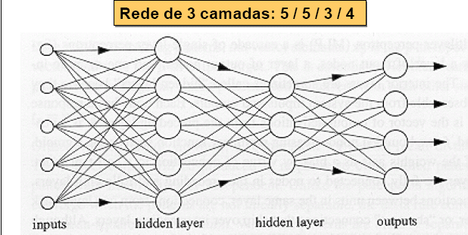
Redes Neurais Multi-Camadas (MLP)
Exemplo:
Muitos não contam a camada de entrada, visto que ela não faz nenhum processamento!

Slide 7
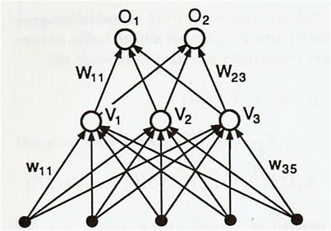
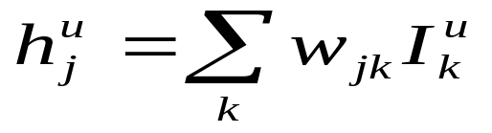
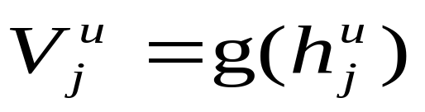
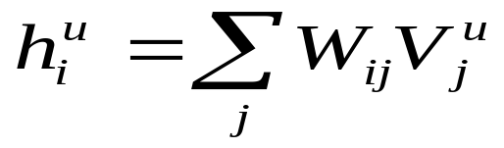
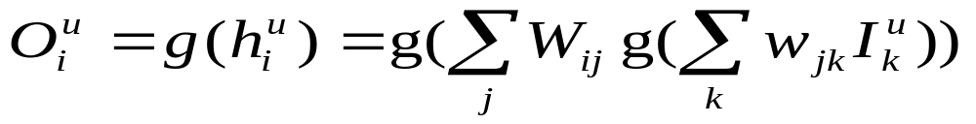
Redes de Duas Camadas
Índices:
  i – saída
  j – escondida
  k – entradas
w_{jk} são os pesos da 1a. camada
e W_{ij} da segunda
Quando a entrada I^{u} é apresentada:

Slide 8
Processo de Aprendizado
A propriedade mais importante das redes neurais é a habilidade de aprender de seu ambiente e com isso melhorar seu desempenho.
Isso é feito através de um processo iterativo de ajustes aplicado a seus pesos, o treinamento.
O aprendizado ocorre quando a rede neural atinge uma solução generalizada para uma classe de problemas.
Algoritmo de aprendizado é um conjunto de regras bem definidas para a solução de um problema de aprendizado.
Existem muitos tipos de algoritmos de aprendizado específicos para determinados modelos de redes neurais,
  Estes algoritmos diferem entre si principalmente pelo modo como os pesos são modificados

Slide 9
Processo de Aprendizado Supervisionado
Entrada (Estímulo)
Saída (Resposta)
Rede Neural
Regra de
Aprendizado
Resposta Desejada

Slide 10
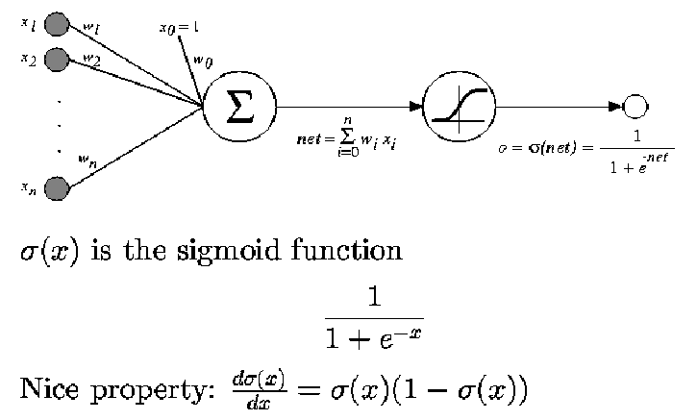
Só para lembrar...

Slide 11
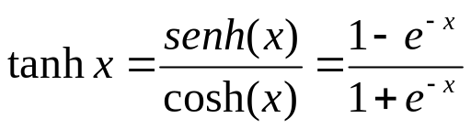
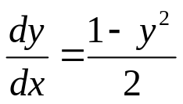
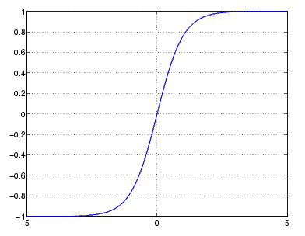
Tangente Hiperbólica
É uma alternativa à sigmóide
É uma função similar à sigmóide, só que anti-simétrica
Isto é g(-v)= -g(v)
Definição:

Slide 12
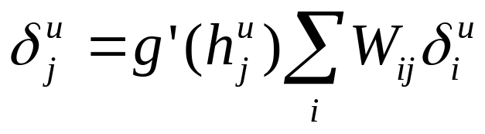
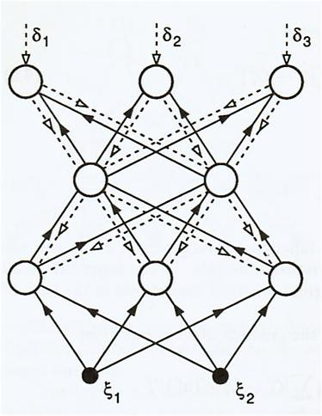
Back-Propagação do Erro

Slide 13
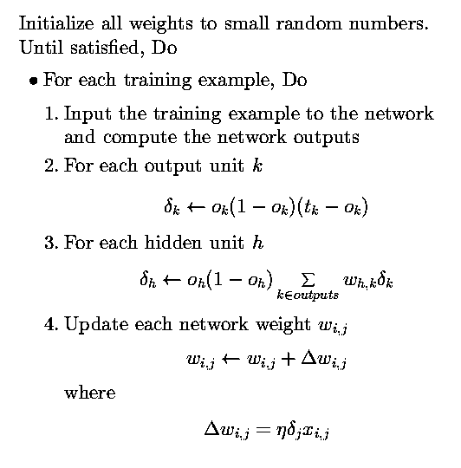
Algoritmo de Back-Propagation

Slide 14
Modos Batch X Incremental
Modo Batch : realiza a atualização com a soma de todos os padrões
Modo Incremental: apresente um padrão de cada vez.
  Complexidade de espaço menor
  Melhor em aplicações práticas, pois os conjuntos de treinamento contêm vários padrões redundantes.
  Feito várias vezes. Cada passada pelo conjunto de treinamento completo é chamada de uma época

Slide 15
Modo Batch X Incremental
O modo Batch necessita de menos atualizações de pesos e tende a ser mais rápido
Batch fornece uma medida mais precisa da mudança necessária dos pesos
Incremental tem menos chance de ficar preso em um mínimo local devido à apresentação aleatória dos padrões
Incremental tem natureza estocástica de busca no espaço de pesos e tende a ser mais rápido se o conjunto de treinamento for grande e ruidoso.

Slide 16
Conseqüências do Back-Propagation
A mesma rede computa as saídas e os erros.
O aprendizado é local.
  A atualização de um peso depende apenas dos valores dos neurônios pré e pós sinápticos.
Eficiente: O(n) para uma rede com n pesos

Slide 17
Tamanho da rede
Definindo o tamanho da rede
  Se conjunto de treino pequeno e rede grande: Alta probabilidade da rede se especializar muito rapidamente
  Se conjunto de treino grande e rede pequena: Pode acontecer da rede não ser capaz de modelar a complexidade do problema
  Método de tentativa e erro
Em geral não temos como saber quantos nodos escondidos e pesos serão necessários
Procuramos um modelo que:
  Produza o melhor resultado para novos dados (generalização)
  Sem causar conflito com a tarefa de modelar o conjunto de treinamento (memorização)

Slide 18
Tamanho da Rede
O dilema bias-variance é um problema principalmente quando o conjunto de treinamento é pequeno
Em geral, quando temos um número “infinito” de dados para o treinamento - não temos o problema de overfitting
Para prevenir overfitting em off-line learning: Early stopping
  Grande número de dados disponível
  Conjunto de treinamento
  Conjunto de validação
    usado para testar a generalização da rede durante o treinamento
  Conjunto de teste

Slide 19
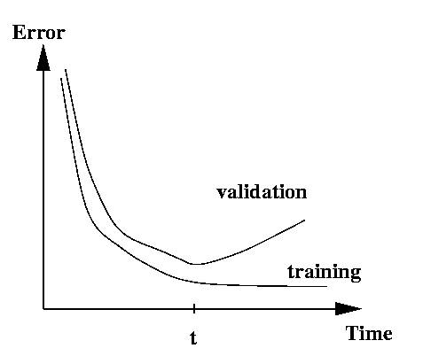
Early Stopping
Ponto de parada

Slide 20
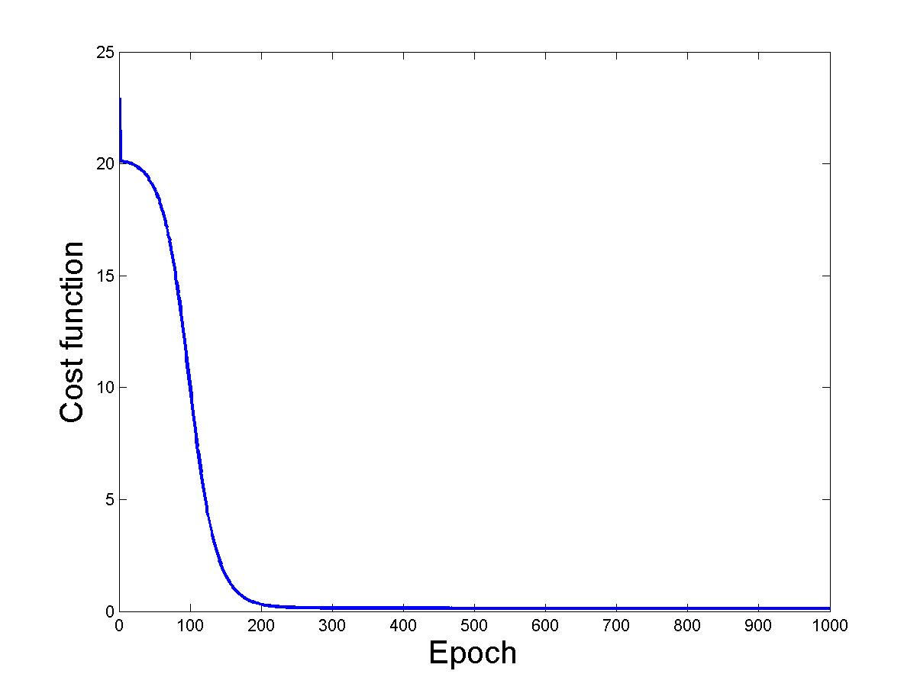
Treinamento Típico
Erro vs. número de épocas
Quando parar de treinar?

Slide 21
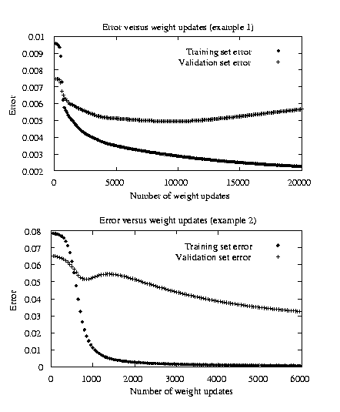
Quando parar de treinar?
Usar Early Stopping

Slide 22
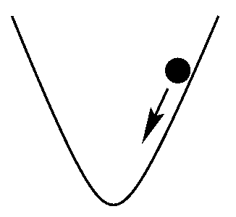
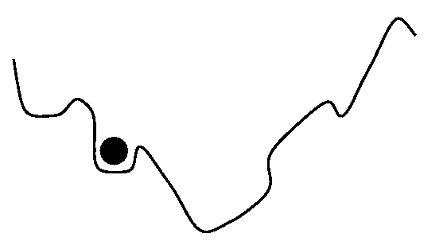
Momentum
α – parâmetro de momentum; deve ser menor que 1 (geralmente 0.9)
Aumenta a taxa efetiva de aprendizado sem maiores oscilações.
Ajuda a escapar de mínimos locais

Slide 23
Momentum
Quando o gradiente se mantém apontando na mesma direção, o tamanho dos passos na direção do mínimo crescerá
  Atenção: se ambos η e α forem muito grandes, há o risco de passar pelo mínimo
Quando o gradiente se mantém mudando de direção, o coef. de momento suavizará está variação
  Vales longos e estreitos
  Plateaus

Slide 24
Problemas Restando
Preparar dados
  Conjunto de treinamento
  Conjunto de avaliação
  Conjunto de teste

Slide 25
Análise do MLP
Potencialidades
  Habilidade de tratar sistemas complexos
  Representação de conhecimento quantitativo
  Processamento Paralelo
  Aprendizado
  Adaptabilidade
  Generalização
Limitações
  “Maldição” da dimensionalidade
  Over-fitting
  Alta complexidade computacional do treino
  Mínimos locais

Slide 26
Memórias Associativas

Slide 27
Memórias Associativas
Objetivo:
  Armazenar um conjunto de p padrões I_{i}^{u}
  Quando apresentada com um novo padrão T_{i}, a rede responde com aquele que mais se parece com T_{i}
Também chamadas de memórias endereçáveis por conteúdo.
Espera-se que a rede seja relativamente insensível a pequenos erros no padrão de entrada.
Temos:
  p padrões de entrada I^{u}, u = 1,...,p
  Cada padrão consiste em N elementos, binários ou não, I_{i}^{u}, i=1,..,N,

Slide 28
Associação
Associar padrões que são
  similares,
  contrários
  próximos (espacialmente)
  sucessivos (temporalmente)
  ou qualququer outra relaçoa possível.
Lembrança (recall)
  chama padrões associados à entrada.
  Lembra um padrão a partir de parte dele (completar padrões)
  recall de padrões ruidosos (correção de padrões)

Slide 29
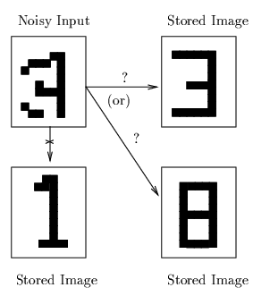
Memórias Associativas
Exemplo
  Lembrar um padrão armazenado, dado um padrão de entrada “ruidoso”;
  Usamos os pesos da rede para capturar a associação.
  Cada padrão armazenado é visto como um “atrator”, cada um deles com sua “bacia de atração”.
  Este tipo de redes neurais é chamado de “memória associativa”

Slide 30
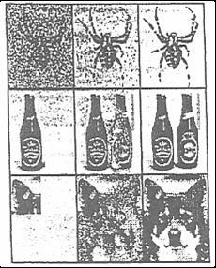
Aplicações
Reconhecimento e reconstrução de imagens:
  Objetos
  Faces
  Impressões digitais

Slide 31

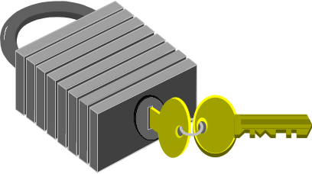
Tipos de Memórias Associativas
1. Auto-associativa: X = Y
*Reconhece versões ruidosas do padrão
2. Hetero-associativa bidirecional: X <> Y
BAM = Bidirectional Associative Memory
*Correção iterativa da entrada e da saída

Slide 32
Tipos de Memórias Associativas
3. Hetero-associativa com correção de entradas : X <> Y
*A parte de entrada é auto-associativa: corrige padrões de entrada e obtém padrões de saída
4. Hetero-associativa com correção de saída: X <> Y
*A parte de saída é auto-associativa, corrigindo erros de saída.

Slide 33
Memórias Associativas
Arquiteturas de memórias associativas:
  camada única: para rede auto e hetero-associativas
  duas camadas: para associações bidirecionais
Algoritmos de aprendizados para memórias associativas:
  Regra de aprendizado de Hebb
  Gradiente descendente
  Não iterativo (aprende em um único cálculo)
  Iterativo: lembra melhor

Slide 34


Componentes Armazenados
Cada componente é uma pequena porção do padrão de entrada
  Exemplo: um pixel de uma imagem.
Em uma memória associativa, cada neurônio representa um componente

Slide 35
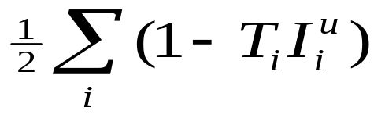
Solução Trivial (não neural)
Armazene as memórias
Calcule a distância de Hamming entre cada componente da memória armazenada e do padrão dado:
Retorne a memória com a menor distância.
Computação serial, não neural

Slide 36
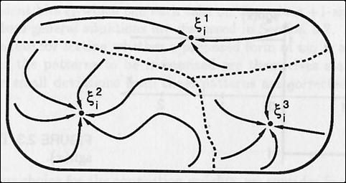
Soluções Neurais
Ter N neurônios do tipo de McCulloch-Pitts
Apresentar o padrão (inicializar as entradas para) T_{i}
“Torcer” para que a rede dinamicamente mude de estado para o padrão armazenado mais parecido.
As memórias armazenadas são chamadas de atratores e aqueles padrões apresentados que levam a elas estão contidos nas suas bacias de atração.
Exemplo
Problema: como calcular os pesos?

Slide 37
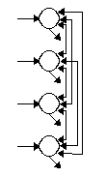
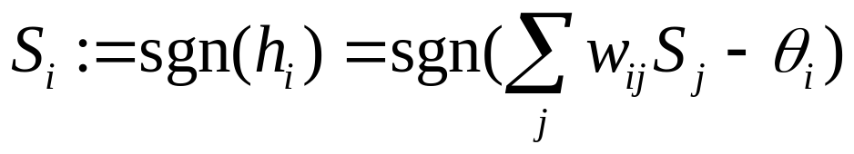
O modelo de memória associativa de Hopfield
Criado por John Hopfield em 1982
  “Neural Networks and Physical Systems with Emergent Collective Computational Abilities”, Proceedings of the National Academy of Sciences, USA, 79, 2554-8
Um dos responsáveis pelo ressurgimento do interesse nas redes neurais
Modelo:

Slide 38
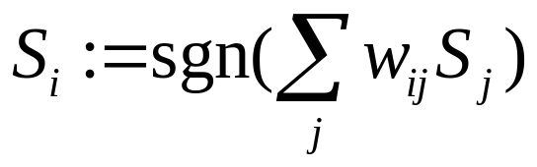
Atualização dos Neurônios
Duas maneiras de fazer a atualização:
  Sincronamente
    Todos os neurônios são atualizados simultaneamente em cada instante de tempo.
  Assincronamente
    Atualizar um neurônio de cada vez.
    Duas maneiras de fazê-lo:
      Em cada instante de tempo, escolha aleatoriamente o neurônio a ser atualizado.
      Deixar cada neurônio i decidir se vai se atualizar ou não com uma probabilidade p_{i} para cada instante de tempo.
Quantas atualizações a rede precisa?
  Na atualização síncrona, pode-se exigir que a rede convirja em apenas uma iteração.
  Na atualização assíncrona, pode-se exigir que a rede chegue a um padr”ao estável (de preferência o correto).

Slide 39
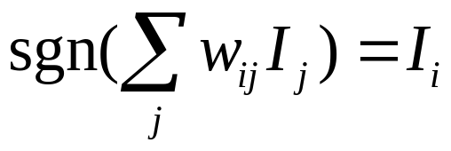
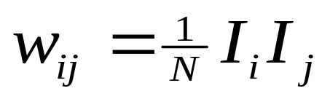
Iniciando o processo: Um padrão
Seja o caso mais simples possível, com apenas um padrão I_{i} para memorizar.
A condição para que este padrão seja estável é, ∀i=1,2,...,N:
Neste caso, os pesos são dados por:
Estabilidade:

Slide 40
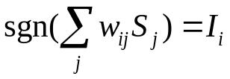
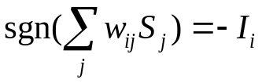
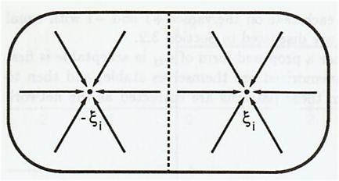
Começando de um padão diferente
Quando começando de um padrão S_{i}= desde que metade dos bits sejam diferentes de I_{i} (distância de Hamming < N/2). Isto é:
Isto significa que a rede corrigirá os erros como desejado e I_{i} é um atrator
Quando a distância é maior do que N/2, (a rede converge para o estado reverso)
O espaço de estados é dividido simetricamente em duas bacias de atração:

Slide 41
Exemplo de um padrão
Padrão Armazenado: (1,-1,1)
(-1, 1, 1)
(1, 1, 1)
(1, 1, -1)
(-1, 1, -1)
Atrator 2 –
o estado
reverso
(-1, -1, 1)
Atrator 1 – o padrão armazenado
(1, -1, 1)
(-1, -1, -1)
(1, -1, -1)
Bacia de atração do atrator 1
Bacia de atração do atrator 2

Slide 42
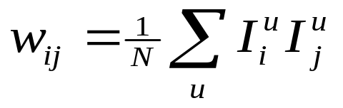
Avançando: O caso de múltiplos padrões
Pesos são determinados através da soma para todos os padrões do caso de um pesos.
Fórmula:
Os pesos são simétricos ainda
Conhecidos como Regra de Hebb Generalizada
Modeo de Hopfield:
  Neurônios Binários (1 e -1)
  Atualização Assíncrona
  Pesos dados pela fórmula acima

Slide 43
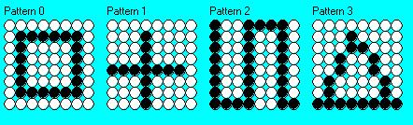
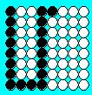
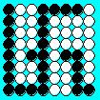
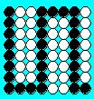
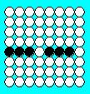
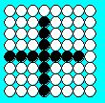
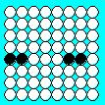
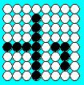
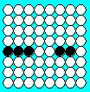
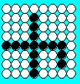
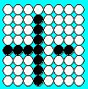
Exemplo
Padrões armazenados:
T₁:
T₂:
T₃:
T₄:

Slide 44
Redes Neurais Auto-Organizáveis
(Self Organizing Feature Maps)

Slide 45
Auto-Organização
Sistema:
  grupo de partes que interagem
  funcionam como um todo
  distinguíveis do ambiente em torno por fronteiras bem definidas
  possui propriedades coletivas distintas de cada uma das partes
Organização:
  Arranjo de partes selecionadas para obter uma função específica
  Pode ser de dois tipos:
    externa: quando é imposta por fatores externos
    auto-organização: quando o sistema evolui para uma forma organizada por conta própria.

Slide 46
Existe Auto-Organização?
Qualquer sistema que toma uma forma não imposta por restrições exteriores (máquinas, paredes, forças, etc.) pode ser considerado como auto-organizado.
Exemplos:
  cristalização
  cardumes de peixes
  cérebro
  estruturas orgânicas
  economias
  planetas
  universo

Slide 47
Auto-Organização
O que é um atrator?
  Posição favorecida pelo sistema
  Se o sistema começa em outro estado, ele evolui para um atrator.
  Se em um atrator, ele lá permanece na ausência de outros fatores.
  Exemplos:
  - ponto (pêndulo)
- caminho (órbita planetária)
- séries de estados (metabolismo de uma célula)
Estudar auto-organização = Estudar atratores de um sistema
Um sistema complexo pode ter muitos atratores.
A interconexão dos componentes de um sistema pode mudar seus atratores!

Slide 48

Aprendizado Não Supervisionado
Como o cérebro aprende espontaneamente, sem um professor?
Visão antiga : postulado dos homúnculos!
Visão mais moderna: abordagem de Donald Hebb’s:
  Definiu as condições que permitiam o aprendizado em nível sináptico (1949).
  Postulado: Quando um neurônio A repetida e persistentemente ajuda a disparar o neurônio B, aumenta a eficácia da associação entre as duas células.

Slide 49
Aprendizado Não Supervisionado
Como estas mudanças ocorrem no cérebro?
  1) aumentando o número de transmissores emitidos pela célula A
  2) aumentando o força da ligação sináptica
  3) formando novas sinapses
Conclusão:
  O cérebro é um sistema auto-organizado
  Ele pode aprender modificando as interconexões entre neurônios.

Slide 50
SOFM
Redes Auto-Organizáveis = Self-Organizing Feature Maps (SOFMs)
Também conhecidas como:
  Redes de Kohonen
  Memórias associativas de filtro competitivas
Realizam todos os conceitos discutidos até agora.
Seu nome vem de seu criador, Dr. Eng. Teuvo Kohonen

Slide 51
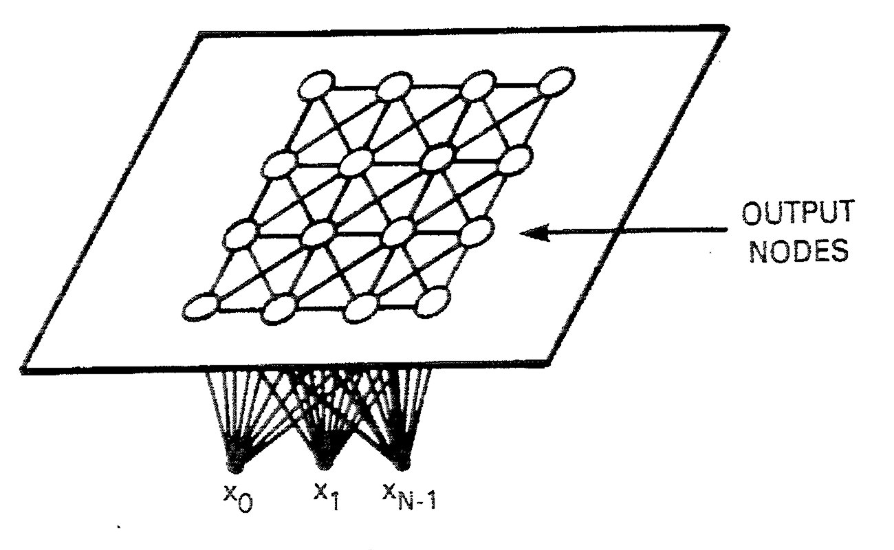
Arquitetura da Rede
Nós de
saída
Pesos
Nós de entrada

Slide 52
Camada de Entrada
Aceita padrões de entrada multi-dimensionais do ambiente.
Padrão de entrada é representado por um vetor.
  Por exemplo, um som pode consistir de altura, freqüência, ruído de fundo, intensidade, etc.
Cada neurônio da camada de entrada representa uma dimensão do padrão de entrada.
Um neurônio de entrada distribui seu componente vetorial para a camada competitiva.

Slide 53
Camada Competitiva
Cada neurônio na camada competitiva recebe a soma poderada das entradas
Cada neurônio da camada competitiva tem uma vizinhança de k neurônios.
A vizinhança pode ser organizada em 1, 2 ou n dimensões
  Uma implementação típica é em 2 dimensões.
Ao receber uma entrada, alguns neurônios serão excitados o suficiente para disparar.
Cada neurônio que dispara pode ter um efeito excitatório ou inibitório em sua vizinhança.

Slide 54
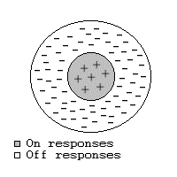
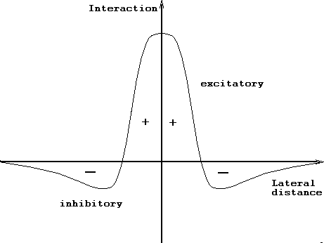
Inibição e Ativação Laterais

Slide 55
Processo de Formação de uma SOM
Após a inicialização dos pesos sinápticos, três processos básicos se seguem
  Competição
    O maior valor da função é selecionado (vencedor)
  Cooperação
    Os vizinhos do neurônio vencedor são selecionados
  Adaptação Sináptica
    Os neurônios excitados ajustam seus pesos sinápticos

Slide 56
Inicialização da Rede
Originalmente todos inicializavam os pesos e vizinhanças de forma aleatória
Isto pode levar ao surgimente de neurônios mortos (dead neurons), neurônios que nunca disparam.
Uma solução é tentar inicializar os pesos de forma que eles reflitam a distribuição das entradas, se esta for conhecida.
Idealmente, todo neurônio da camada de saída deve poder ganhar ou estar na vizinhança de um neurônio vencedor ao menos uma vez no conjunto de treinamento.

Slide 57
Tamanho da Rede
O número de neurônios que escolhemos é proporcional ao nível de erro aceitável.
  Quanto mais neurônios, menos erro.
  Um maior número de neurônios permite uma classificação mais acurada das entradas.
  O tamanho da camada competitiva também deve crescer com o aumento do tamanho do vetor de entrada
O problema é que o aumento do tamanho da camada competitiva também causa o aumento do tempo de treinamento...

Slide 58
Competição na SOM
Cada neurônio recebe uma mistura de sinais excitatórios e inibitórios dos neurônios da sua vizinhança e da camada de de entrada
Para uma dada entrada, o neurônio que responde mais fortemente será o vencedor e ajustará:
  somente seus pesos (estratégia "winner takes all")
  seus pesos e os da sua vizinhança.
Os neurônios da camada competitiva estão lutando
para aprender os vetores de entrada

Slide 59
Processo de Competição
Seja um vetor de entrada e um vetor de pesos dados por:
    x = [x₁, x₂, …, x_{m}]^{T}
    w_{j}=[w_{j1}, w_{j2}, …, w_{jm}]^{T}, j = 1, 2,3, l
O neurônio vencedor é dado por:
    i(x) = arg min ||x-w_{j}||, j =1,2,3,..,l
O vencedor determina a localização do centro da vizinhança dos neurônios a serem treinados (excitados)

Slide 60
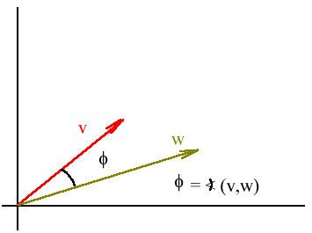
Processo de Competição
Calcular a menor distância é equivalente o maior produto interno, se os vetores estiveem normalizados
Geometricamente, o produto interno é simplesmente a soma ponderada do vetor de entrada com o vetor de pesos:
n
s_{i} = Σ w_{ij} v_{j} =v*w = v₁ w₁ +... + v_{n} w_{n}
j = 1

Slide 61
Processo de Competição
Se os vetores estiverem normalizados:
v*w = ||v|| ||w|| cos (v,w) = cos(v,w)
O cosseno de um ângulo aumenta conforme o ângulo é menor.
  Logo, o neurônio cujo ângulo com o vetor de entrada for menor terá maior produto interno.
  Assim, o vetor de pesos do vencedor aponta mais ou menos na mesma direção do vetor de treinamento.

Slide 62
Ajuste dos pesos
No treinamento, são feitos ajustes dos pesos que correspondem a empurrar o vetor de pesos do vencedor para mais perto da entrada.
Peso Final
Peso Inicial
Padrão de
Entrada
Perdedores

Slide 63
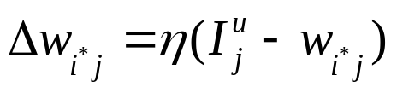
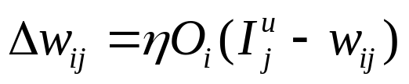
Regra Competitiva Padrão
Comece com pesos aleatórios pequenos
Repita
  Normalize os pesos
  Aplique uma entrada u para a rede
  Encontre o neurônio vencedor , i*
  Ajuste os pesos do neurônio i* usando a seguinte fórmula:
  Já que na estratégia winner-takes-all o vencedor dispara (O_{i*}=1) e todos os outros não (O_{i}=0), a fórmula de aprendizado é igual a:
  A saída dos perdedores, ao invés de ser considerada como simplesmente zero, pode ser implementada como uma função h_{j,i} da vizinhança D.

Slide 64
Ajuste dos Pesos
Quando não usamos a estratégia “winner takes all”, os pesos sinápticos são ajustados então em relação ao vetor de entrada de acordo com a seguinte fórmula:
w_{j}(n+1)= w_{j}(n) + η(n) h_{j,i(x)}(n) (x - w_{j}(n))
Aplicada a todos os neurônios na vizinhança do neurônio vencedor.
Apresentando as entradas repetitivamente, os pesos tendem a seguir a distruição das entradas.

Slide 65
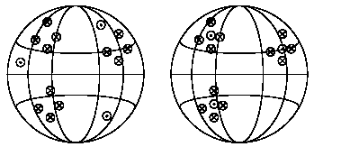
Convergência Típica Esperada
Depois de apresentar as entradas, espera-se que os vetores de pesos sejam agrupados de forma a extrapolar a distribuição das entradas
A longo prazo, a distribuição dos pesos reflete a distribuição das entradas, havendo mais pesos onde há mais probabilidade de haver um vetor de entrada
Inicial
Após o treinamento

Slide 66
Prós das SOFM
- Excelente para problemas de classificação
- Pode reduzir imensamente a complexidade computacional
- Sem necessidade de supervisão no treinamento

Slide 67
Contras das SOFM
- Sistema é uma caixa preta
- Taxa de erro pode ser inaceitável
- Não há garantira de convergência para redes de dimensões maiores
- O treinamento pode ser extremamente longo para problemas grandes de classificação.
- As associações criadas por uma SOFM nem sempre são facilmente compreensíveis pelo usuário.

